Slide 1
Концепция ООП
в Java

Slide 2
Рассматриваемые вопросы
Типы данных
Концепция ООП
Понятия класс, объект
Переменные и объекты
Методы
Сборка мусора (по желанию)

Slide 3
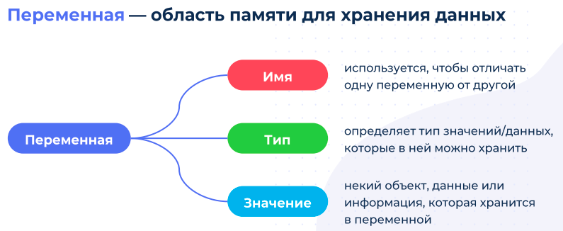
Переменная
Notes:
Call a subclass method with superclass reference
Compiler error
Subclass methods are not superclass methods

Slide 4
Типы данных в языке Java
Поля, переменные, аргументы и возвращаемое значение методов кроме идентификатора имеют тип данных.
Типы данных в языке Java делятся на:
примитивные
ссылочные
В Java есть 8 примитивных типов, которые делятся на 4 группы:
Целые числа – byte, short, int, long
Числа с плавающей точкой(вечественные) – float, double
Логические – boolean
Символьные - char
Все остальные – ссылочные.
Notes:
Call a subclass method with superclass reference
Compiler error
Subclass methods are not superclass methods

Slide 5
Примитивные типы данных
Тип | Размер (байт) | По умолчанию | Мин | Макс
boolean | 1 или 4 | false | - | -
char | 2 | '\u0000' | Unicode 0 | Unicode 2¹⁶-1
byte | 1 | 0 | -128 | 127
short | 2 | 0 | -2¹⁵ | 2¹⁵ -1
int | 4 | 0 | -2³¹ | 2³¹ -1
long | 8 | 0L | -2⁶³ | 2⁶³ -1
float | 4 | 0.0f | 1.4*10⁻⁴⁵ | 1.4*10³⁸
double | 8 | 0.0d | 4.9*10⁻³²⁴ | 1.8*10³⁰⁸
Notes:
Call a subclass method with superclass reference
Compiler error
Subclass methods are not superclass methods

Slide 6
Переменные
Переменная – это именованная ячейка памяти, содержимое которой может изменяться. При объявлении переменной сначала указывается тип переменной, а затем идентификатор задаваемой переменной.
int age; int age = 0;
age = 0;
Значение null соответствует ссылочной переменной, которой не назначен адрес ячейки с данными.
Notes:
Call a subclass method with superclass reference
Compiler error
Subclass methods are not superclass methods

Slide 7
Типы byte, short, int, long
int — основной целочисленный тип, используемый в Java по умолчанию. Любое целое число будет рассматриваться компилятором как число типа int. Используется в качестве счётчика циклов, индексов массивов и индексов символов в строках.
long — целочисленный тип содержащий практически бесконечное количество значений. Используется в случаях, где числа превосходят 2 миллиарда и стандартного int уже не хватает. Используется в повседневной жизни для создания уникальных значений.
byte — используется для передачи данных по сети, записи и чтения из файла. В математических операциях, как правило, не используется.
short — самый редко используемый тип в Java, может использоваться только в целях экономии памяти.
Notes:
Call a subclass method with superclass reference
Compiler error
Subclass methods are not superclass methods

Slide 8
Числовые переменные
Можно использовать литералы в разных системах исчисления:
int age = 29; (десятичная система)
age = 0‭11101‬; (двоичная система)
age = 035; (восьмеричная система)
age = 0x1D; (шестнадцатиричная система)
Notes:
Call a subclass method with superclass reference
Compiler error
Subclass methods are not superclass methods

Slide 9
Нумерические литералы
Сколько нулей в значении переменной?
int age = 10000000000;
Для удобства чтения значения переменны можно использовать следующее написание:
int age = 100_000_000;
Notes:
Call a subclass method with superclass reference
Compiler error
Subclass methods are not superclass methods

Slide 10
Числа с плавающей точкой
Числа с плавающей точкой (или действительные числа) представлены типами float и double. Используются для хранения значений с точностью до определенного знака после десятичной точки.
double — это числа с двойной точностью, максимально приближённые к заданным или полученным в результате вычислений значениям. Используется в Java для любых математических вычислений (квадратный корень, синус, косинус,..).
float — менее точный тип с плавающей точкой. Используется очень редко с целью экономии памяти.
Notes:
Call a subclass method with superclass reference
Compiler error
Subclass methods are not superclass methods

Slide 11
Специальные числа с плавающей точкой
В языке Java есть три специальных числа плавающей точкой, которые используются для обозначения переполнения и ошибок:
положительная бесконечность - результат деления положительного числа на 0. Представлены константами Double.POSITIVE_INFINITY и Float.POSITIVE_INFINITY.
отрицательная бесконечность - результат деления отрицательного числа на 0. Представлены константами Double.NEGATIVE_INFINITY и Float.NEGATIVE_INFINITY.
NaN (не число) - вычисление 0/0 или извлечение квадратного корня из отрицательного числа. Представлены константами Double.NaN и Float.NAN.
Числа с плавающей точкой нельзя использовать в финансовых расчетах, где ошибки округления недопустимы.
Если же требуется исключить ошибки округления, то следует воспользоваться классом BigDecimal.
Notes:
Call a subclass method with superclass reference
Compiler error
Subclass methods are not superclass methods

Slide 12
Тип char
Символы описываются в языке Java char типом. Символы преобразуются по таблице кодировки UTF-16. По большому счёту это все буквы, числа и специальные символы существующие на нашей планете.
Размер в байтах - 2 байта
Возможные значения (от..до) - 0..65,535
Значение по умолчанию - '\u0000'
Пример объявление символьных типов:
Тип char является псевдоцелочисленным типом, поэтому значения этого типа можно задавать в виде числа - кода символа из таблицы кодировки UTF-16. Каждому символу соответствует определённое число из таблицы и Java при виде этого числа в рамках типа char выводит его на экран как символ.
char c1 = 'a';
char c2 = 97;
System.out.println(c2);
a
Notes:
Call a subclass method with superclass reference
Compiler error
Subclass methods are not superclass methods

Slide 13
Тип boolean
Примитивный тип boolean предназначен для хранения логических значений. Логические переменные этого типа могут принимать только два значения: true – истина и false – ложь. Памяти на переменную такого типа требуется 1 бит.
Пример объявление логических типов:
boolean b1 = false; boolean b2 = true;
Notes:
Call a subclass method with superclass reference
Compiler error
Subclass methods are not superclass methods

Slide 14
Преобразование и приведение примитивных типов
Иногда возникают ситуации, когда необходимо переменной одного типа присвоить значение переменной другого типа.
Например:
int i = 11;
byte b = 22;
i = b;
Notes:
Call a subclass method with superclass reference
Compiler error
Subclass methods are not superclass methods

Slide 15
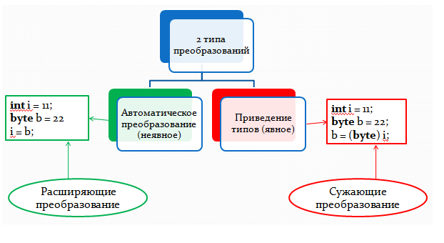
Преобразование и приведение примитивных типов
В Java существует два типа преобразований - автоматическое преобразование (неявное) и приведение типов (явное преобразование).
Notes:
Call a subclass method with superclass reference
Compiler error
Subclass methods are not superclass methods

Slide 16
Автоматическое преобразование типов
Если оба типа совместимы, их преобразование будет выполнено в Java автоматически. Например, значение типа byte всегда можно присвоить переменной типа int.
Для автоматического преобразования типа должно выполняться два условия:
оба типа должны быть совместимы
длина целевого типа должна быть больше длины исходного типа
В этом случае происходит преобразование с расширением.
Notes:
Call a subclass method with superclass reference
Compiler error
Subclass methods are not superclass methods

Slide 17
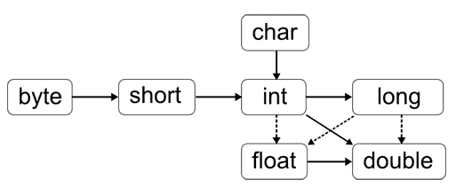
Автоматическое преобразование типов
Сплошные линии обозначают преобразования, выполняемые без потери данных.
Штриховые линии говорят о том, что при преобразовании может произойти потеря точности.
Notes:
Call a subclass method with superclass reference
Compiler error
Subclass methods are not superclass methods

Slide 18
Приведение типов
Что делать, если значение типа int нужно присвоить переменной типа byte?
Такое преобразование не будет выполняться автоматически, поскольку длина типа byte меньше, чем у типа int.
Иногда этот вид преобразования называется сужающим преобразованием, поскольку значение явно сужается, чтобы уместиться в целевом типе данных.
Приведение - это всего лишь явное преобразование типов.
int i = 11;
byte b = 22;
b = (byte) i;
Notes:
Call a subclass method with superclass reference
Compiler error
Subclass methods are not superclass methods

Slide 19
Автоматическое продвижение типов в выражениях
В языке Java действуют следующие правила:
Если один операнд имеет тип double, другой тоже преобразуется к типу double.
Иначе, если один операнд имеет тип float, другой тоже преобразуется к типу float.
Иначе, если один операнд имеет тип long, другой тоже преобразуется к типу long.
Иначе оба операнда преобразуются к типу int.
В выражениях совмещенного присваивания (+=,-=,*=,/=) нет необходимости делать приведение.
Notes:
Call a subclass method with superclass reference
Compiler error
Subclass methods are not superclass methods

Slide 20
Немного кода
public class Main{
  public static void main(String... args) {
    int myAge = 24;
    long passportNumber = 1234567890L;
    char yourMark = 'A';
    double averageMark = 4.12;
    byte test = 512; // ???
  System.out.println("your exam results: ");
  System.out.println("your age is: " + myAge + ", passport number: " + passportNumber);
  System.out.println("you got " + yourMark + ", average mark is " + averageMark);
  }
}
Notes:
Call a subclass method with superclass reference
Compiler error
Subclass methods are not superclass methods

Slide 21
ООП - парадигма
Окъектно-ориентированное программирование или ООП – парадигма программирования, где основыми концепциями является понятия объектов и классов.
Объект – это сущность или экземпляр класса, который может посыласть сообщения и может на них реагировать, используя свои данные.
ООП возникло в результате развития идей процедурного программирования, где данные и функции (методы) их обработки формально не связаны.
Notes:
Call a subclass method with superclass reference
Compiler error
Subclass methods are not superclass methods

Slide 22
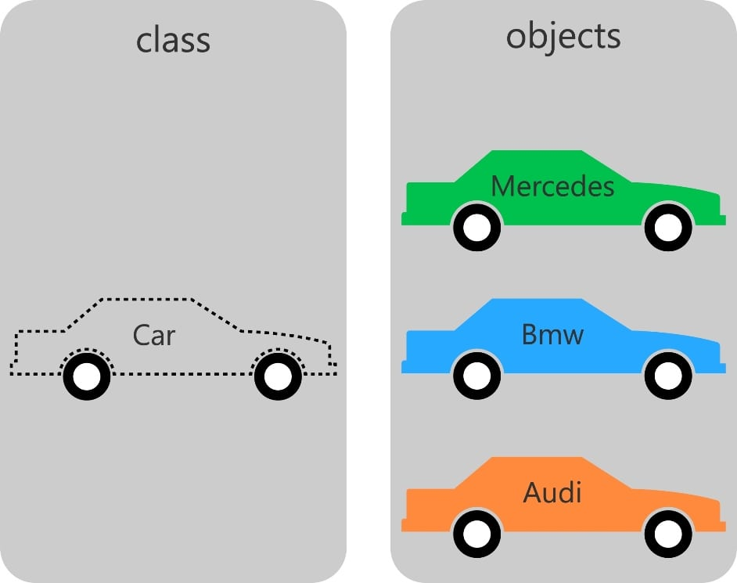
Понятие Класс и Объект
Класс – прототип, чертеж, определяет структуру и поведение создаваемых объектов
Объект – конкретный, реальный экземпляр класса
Notes:
Call a subclass method with superclass reference
Compiler error
Subclass methods are not superclass methods

Slide 23
Поле и метод класса
Класс в Java имеет два основных элемента:
1. Поле (field) – имеет модификатор доступа, тип данных, идентификатор и значение (переменное или постоянное)
2. Метод (method) – имеет модификатор доступа, идентификатор аргументы (входные параметры), возвращаемое значение или void, тело
Notes:
Call a subclass method with superclass reference
Compiler error
Subclass methods are not superclass methods

Slide 24
Класс в Java
public class Man {
// Comments one line
int age; //поле класса
/*
* Comments several lines
*/
public void grow() {
age = age + 1; - метод
}
}
Notes:
Call a subclass method with superclass reference
Compiler error
Subclass methods are not superclass methods

Slide 25
Идентификаторы
Идентификаторы – это имена пакетов, классов, интерфейсов, объектов, полей, методов, переменных, параметров методов и т.д.
package by.pvt; //идентификатор пакета
public class Car {
int price; //поле
public int getPrice() { //метод, который позвращает значение
return price;
}
public void setPrice(int price) { //метод с парамметрами
this.price = price;
}
}
Notes:
Call a subclass method with superclass reference
Compiler error
Subclass methods are not superclass methods

Slide 26
Идентификаторы
Названия идентификаторов выбираются по следующим правилам:
они должны начинаться с буквы или символа подчеркивания “_” и “$”;
они могут содержать латинские буквы, символы подчеркивания или цифры без пробелов;
названия идентификаторов не должны совпадать с ключевыми словами языка Java;
Длина идентификатора в Java - любая.
А лучше почитать про coding conventions java.
https://en.wikibooks.org/wiki/Java_Programming/Coding_conventions
Notes:
Call a subclass method with superclass reference
Compiler error
Subclass methods are not superclass methods

Slide 27
Объекты
Все объекты класса имеют одинаковые наборы полей данных (атрибуты объекта), но с независимыми значениями этих данных для каждого объекта.
Значения полей данных объекта задают его состояние, а методы – его поведение. Сами объекты безымянны, и доступ к ним осуществляется только через ссылочные переменные:
Тип Идентификатор Коструирование объекта
Man maks = new Man();
Notes:
Call a subclass method with superclass reference
Compiler error
Subclass methods are not superclass methods

Slide 28

Конструкторы
Конструктор — это элемент класса, который инициализирует новый объект после его создания. Имя конструктора всегда совпадает с именем класса, в котором он расположен. У конструкторов нет типа возвращаемого результата - никакого, даже void.
Notes:
Call a subclass method with superclass reference
Compiler error
Subclass methods are not superclass methods

Slide 29
Конструкторы по умолчанию
public class Man {
int armsNumber;
public Man() {
this.armsNumber = 2;
}
}
Вызов конструктора по умолчанию:
Man man = new Man();
Notes:
Call a subclass method with superclass reference
Compiler error
Subclass methods are not superclass methods

Slide 30
Конструкторы с параметрами
public class Man {
int armsNumber;
int hairLength;
public Man(int hairLength) {
this.armsNumber = 2;
this.hairLength = hairLength;
}
}
Вызов конструктора с параметрами:
Man man = new Man(10);
Notes:
Call a subclass method with superclass reference
Compiler error
Subclass methods are not superclass methods

Slide 31
Сборка мусора
В языках без сборки мусора (например Си), при работе с памятью (при записи в память), нужно не забывать вручную очищать память.
В Java реализован сборщик мусора, переодически останавливающий на очень короткое время программу (обычно менее секунды), уничтожающий неиспользуемые данные.
Сборщиком мусора - специальный процесс периодически освобождает память, удаляя объекты, которые уже не будут востребованы приложениями — то есть производит «сбор мусора».
Notes:
Call a subclass method with superclass reference
Compiler error
Subclass methods are not superclass methods

Slide 32
Класс Runtime
Свободная память у виртуальной машины:
Runtime.getRuntime().freeMemory();
Вызов сборщика мусора из приложения:
Runtime.getRuntime().gc();

Slide 33
Создаем мусор
Создаем объекты класса Man и помещаем их в динамическое хранилище List в памяти JVM.
ArrayList list = new ArrayList();
for (int i = 0; i < 15_000_000; i++) {
list.add(new Man(i));
}

Slide 34
Наблюдаем память JVM
public class Main {
public static void printMemory() {
System.out.println("Max mem: " + Runtime.getRuntime().maxMemory());
System.out.println("Total mem: " + Runtime.getRuntime().totalMemory());
System.out.println("Free mem: " + Runtime.getRuntime().freeMemory());
}
public static void main(String[] args) {
printMemory();
}
}

Slide 35
Зачем собирать мусор?
Физическая память компьютера ограничена.
Компьютер выделяет конечное количество памяти для JVM.
Выделением памяти JVM можно управлять:
>java –X
>java -Xmx1024M -Xms1024M Main

Slide 36
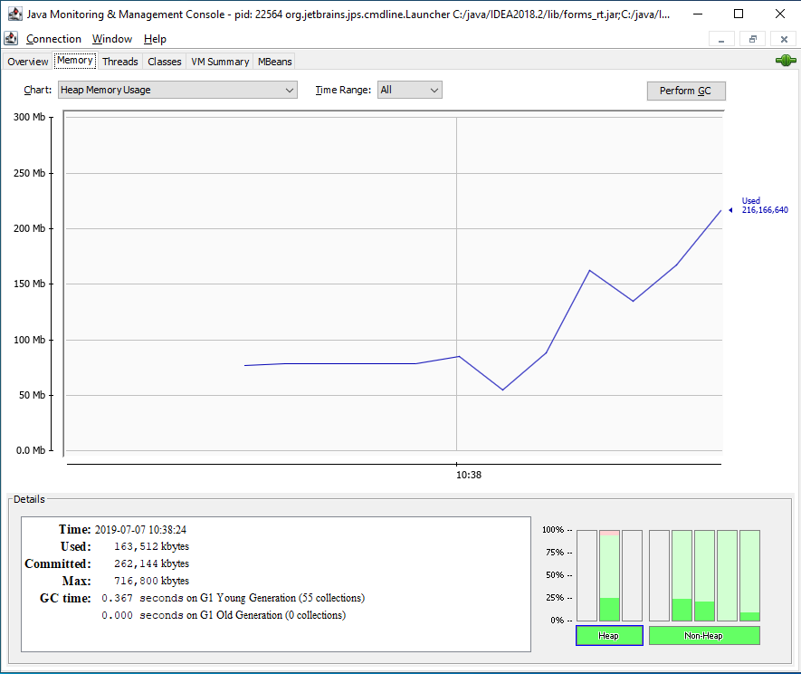
Инструменты
Мониторим использование памяти:
> %JAVA_HOME%\bin\jconsole.exe

Slide 37

Вопросы
Notes:
Call a subclass method with superclass reference
Compiler error
Subclass methods are not superclass methods

Slide 38
Дополнительные материалы
1. Object-Oriented Programming Concepts https://docs.oracle.com/javase/tutorial/java/concepts/index.html
2. Java Platform, Standard Edition HotSpot Virtual Machine Garbage Collection Tuning Guide
https://docs.oracle.com/en/java/javase/11/gctuning/introduction-garbage-collection-tuning.html

Slide 39
Спасибо за внимание
Notes:
Call a subclass method with superclass reference
Compiler error
Subclass methods are not superclass methods

